Slide 1
Projeto I
1ª entrega

Slide 2
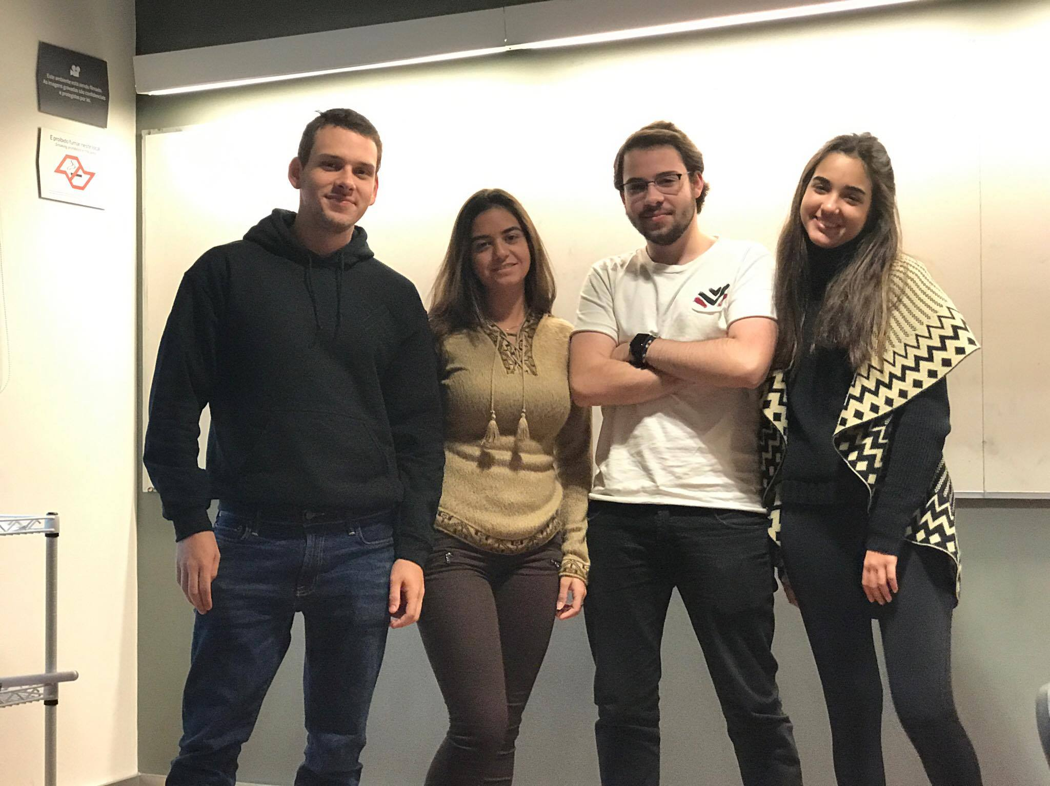
Equipe: PWB
Maria Eduarda Bicalho- Engenharia Mecatrônica
Stephanie Wertheimer – Engenharia Mecânica
Thomas Pilnik – Engenharia da Computação
Hugo Carl – Engenharia da Computação

Slide 3
Link do GitHub
https://github.com/pilnikthomas/CDA_P1.git

Slide 4
1ª atividade
Suponha que um engenheiro está interessado em matricular seu filho no Insper. Para ter uma primeira impressão sobre o curso, ele resolve navegar pelo portfólio de um dos alunos dos cursos de Engenharia em busca de:
todos os projetos que demonstram competências de Engenheiro Mecânico
todos os projetos que demonstram competências de Engenheiro Mecatrônico
Projeto 1 – Design de Software
todos os projetos que demonstram competências de Engenheiro de Computação
Projeto 3 – Design de Software
todos os projetos que demonstram competências teóricas
todos os projetos que demonstram competências práticas
Projeto 1, 2, 3 – ModSim – Modelagem, Noções de Matemática e Física
Seminários de Grandes Desafios da Engenharia – Comunicação Oral
Seminários de Grandes Desafios da Engenharia
Projeto 2 – ModSim
Projeto 1 - ModSim
Construção Brinquedo Infantil
Estação Meteorológica
Projeto 2 – Design de Software
Projeto 1 – Design de Software
Projeto 2 – Design de Software
Estação Meteorológica
Estação Meteorológica
Projeto 2 – Design de Software
Projeto 1– Design de Software
Artigo Científico – Habilidade Escrita/TCC
Projeto 1, 2, 3 – Design de Software – Prática de Programação em Python
Construção Brinquedo Infantil
Projeto 1 – ModSim
Projeto 1 – ModSim
Projeto 3 - ModSim
Projeto 2 – ModSim
Projeto 3 – ModSim
Projeto 2 – ModSim
Projeto 3 – ModSim
NatDes – Projeto – Design Thinking, Comunicação com o Usuário
Seminários de Grandes Desafios da Engenharia
Seminários de Grandes Desafios da Engenharia
Projeto 1, 2, 3 – Design de Software – Lógica Computacional e Algorítmo
Projeto 1, 2, 3 – Instrumed – Programação em C, eletrônica básica
Projeto 1, 2, 3 – Instrumed – Documentação Escrita, Eletrônica Básica
NatDes – Projeto – Prototipagem Rápida, Design Thinking, Manuseio de Ferramentas do FabLab
Seminários de Grandes Desafios de Engenharia – Pensamento Crítico na Engenharia em escopo Social, Econômico, Filosófico e Político
Projeto 1, 2, 3 – ModSim – Prática de Programação em Python
Não há problema em encaixar um projeto em múltiplas buscas ou em deixar uma busca vazia. Em caso de dúvidas sobre os projetos, converse com os professores das disciplinas ou com os veteranos.
Validação
Os ninjas lerão a classificação publicada e darão um feedback sobre as escolhas, indicando concordâncias e discordâncias. Essa verificação não é avaliativa e tem como propósito provocar reflexão.

Slide 5
2ª atividade
Considere os cinco cenários abaixo, sempre a partir da página inicial do portfólio. Cada um contextualiza a busca por um projeto específico do primeiro período.
O recrutador de uma grande empresa de tecnologia da informação está procurando talentos promissores para estagiar em projetos importantes. Ele ouviu falar que você desenvolveu um software ainda no primeiro período da graduação e gostaria de saber mais sobre ele.
O fundador de uma startup deseja contratar funcionários com visão inovadora e vontade de causar impacto positivo no mundo. Ele ouviu falar do seu application para o Singularity da NASA e gostaria de ver a sua proposta.
Um entusiasta em eletrônica está gostando de construir protótipos com Arduino e quer começar a ir além da protoboard. Ele ouviu falar da sua Estação Meteorológica e gostaria de utilizá-la como referência para dar os primeiros passos em PCB.
Um analista do mercado financeiro está cansado de contratar pessoas que estudaram muita teoria mas não conseguem associá-la ao mundo real. Ele ouviu falar do seu projeto final de Modelagem e Simulação e, mesmo não sendo relacionado ao mercado financeiro, gostaria de mais detalhes.
Uma empresa em reestruturação quer engenheiros versáteis, capazes de participar da concepção de projetos em vez de construir ideias prontas. Os diretores ouviram falar que você idealizou do zero um brinquedo infantil e querem saber mais sobre o processo.

Slide 6
2ª atividade
Colocaremos um menu vertical do lado direito da página, e no centro haverá uma dashboard com os projetos mais requisitados. Esse critério será feito de acordo com o interesse de cada um dos usuários, assim como os tópicos da barra lateral do menu. No caso do profissional do mercado financeiro, gostaríamos de destacar ModSim, Natureza do Design e Grandes Desafios da Engenharia

Slide 7
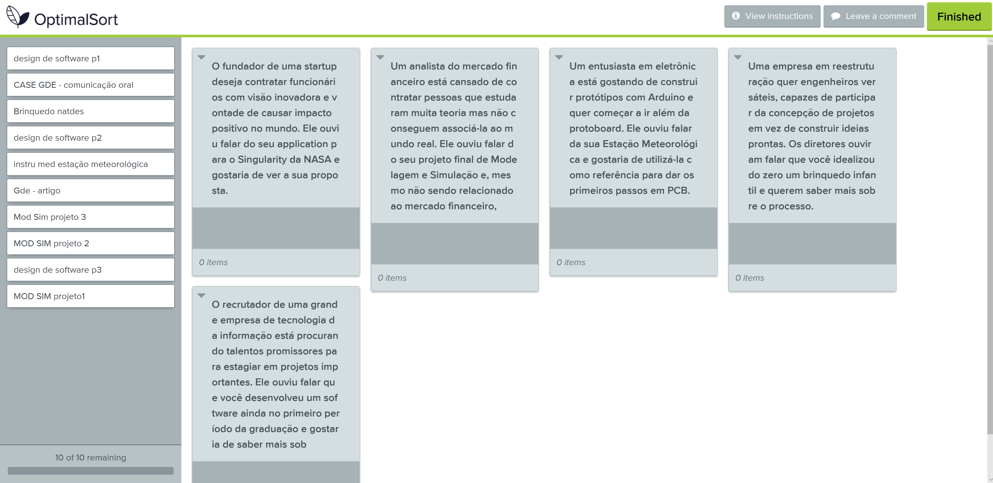
2ª atividade
Teste da taxonomia com a ferramenta Treejack
https://ixgk755j.optimalworkshop.com/optimalsort/272eort5
https://www.optimalworkshop.com/a/ixgk755j/optimalsort/results/347150#/t/analysisTools/resultsMatrix

Slide 8
3ª atividade
Suponha que um usuário encontrou a página do portfólio dedicada a um projeto e deseja agora
saber mais sobre ele. Considere as perguntas abaixo, entre outras.
O projeto envolveu software?
O projeto envolveu fabricação?
O projeto envolveu eletrônica?
O projeto envolveu design centrado no usuário?
O projeto envolveu escrita técnica e científica?
Qual foi o curso em que o projeto foi feito?
Qual foi a data em que o projeto foi feito?
Qual foi o período em que o projeto foi feito?
Qual foi a duração do projeto?
Qual foi o papel do aluno no projeto?
Desenhe o consenso do seu grupo a respeito de como devem ser apresentadas as informações na página do projeto, de forma a responder todas as perguntas acima. Inclua pelo menos um exemplo.

Slide 9
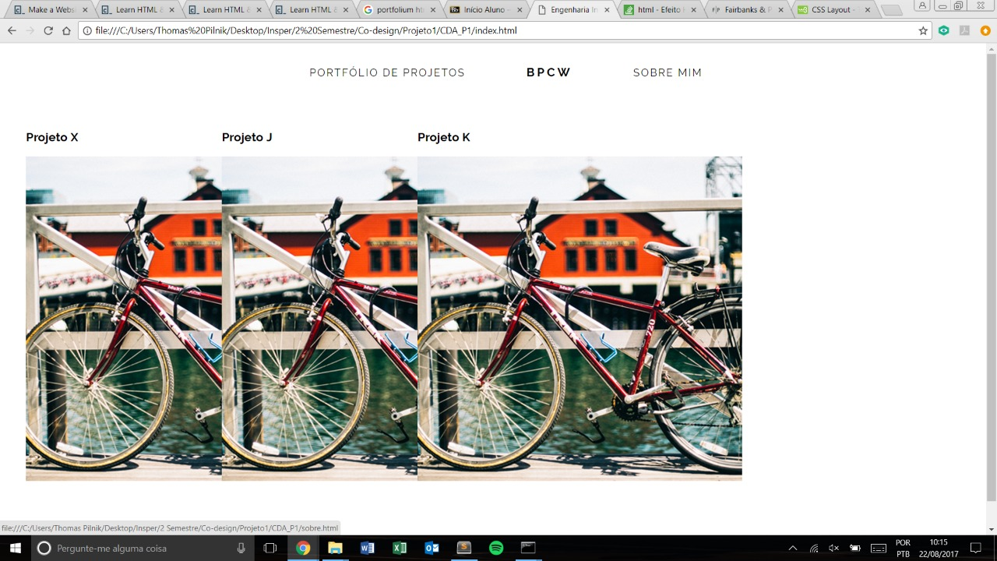
3ª atividade
Desenhe sua página de projeto AQUI!
ModSim NatDes GDE
Nessa região haverá a menu bar com os projetos em ordem de importância: Modsim, NatDes, GDE, DesSoft, InstruMed

Slide 10
4ª atividade
Para ser completo, o portfólio deve ter uma página inicial e uma página sobre o aluno.
Desenhe o consenso do seu grupo a respeito de como deve ser a primeira página do portfólio e a página “Sobre Mim”.
Desenhe sua página inicial do portfólio AQUI!

Slide 11
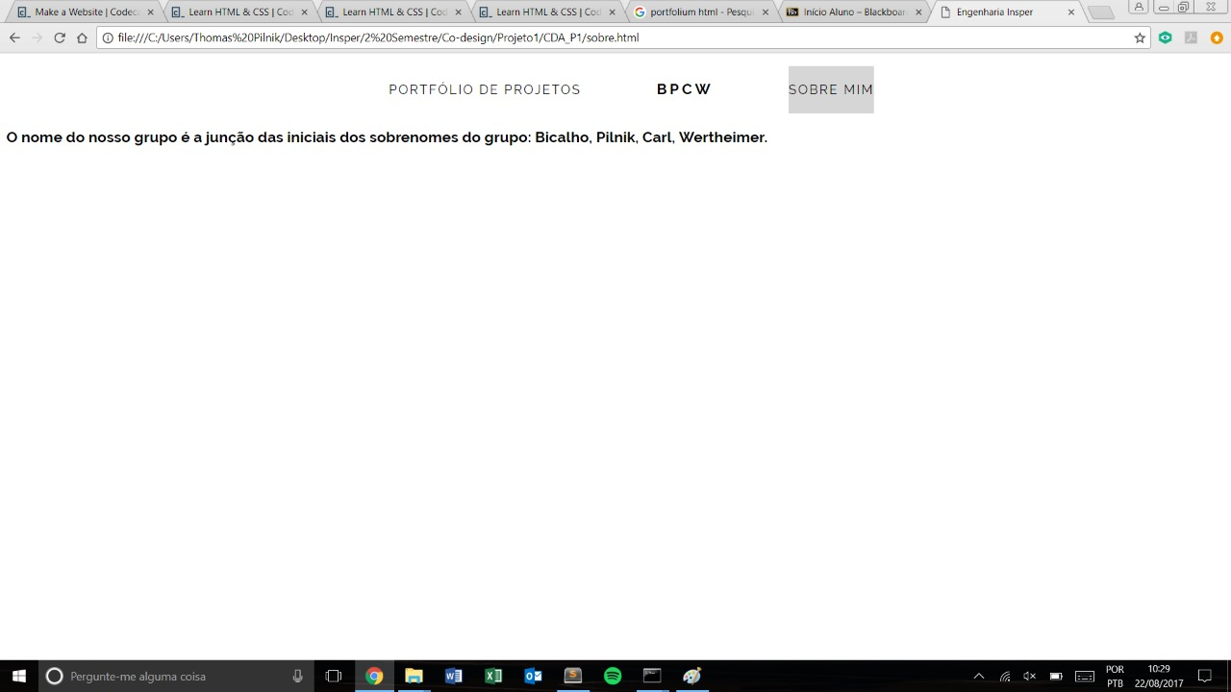
4ª atividade
Desenhe sua página “Sobre mim” AQUI!
Foto
Uma breve bio explicando sobre interesses, experiências acadêmicas e profissionais, e curiosidades

